Slide 1

計算機概論實習 2020/9/21 if_else判別式使用
授課老師：陳自強 老師
助教:
劉瀚文 (dyqiu@samlab.ee.ccu.edu.tw)
黃浩睿(hrhuang@samlab.ee.ccu.edu.tw)
邱敦頤 (leftchiou530@gmail.com)
鄭筑綾 (zlzheng@samlab.ee.ccu.edu.tw)
215
215
214
214

Slide 2
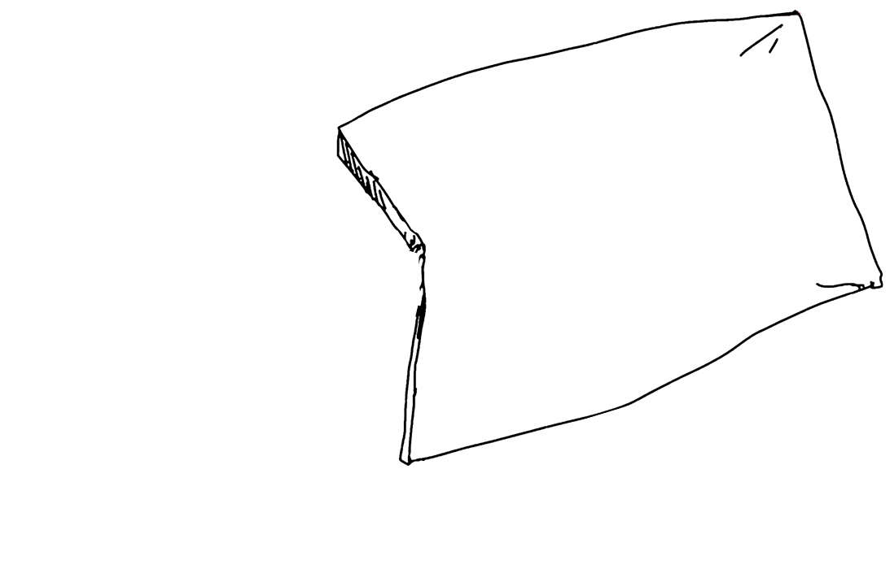
複習
函式庫 :#include+函式庫 #include <stdio.h> →包括printf(), scanf()…
#include <stdlib.h> →包括system()…
#include <math.h> →包括pow()…
變數的資料型態:變數用做儲存功能，能存什麼由型態決定
輸出與輸入:printf("%x",變數名稱);
scanf("%x",&變數名稱);
類別 | 型態(type) | scanf | printf
有正負號的十進位整數 | Int | %d | %d
浮點數 | double | %lf | %f
 | float | %f | %f
字元 | char | %c | %c
字串 | char[n] | %s | %s

Slide 3

If_else 條件判斷式

Slide 4
重點提醒
If else的語法中，當滿足某一個條件時，將不再執行其他條件的判斷
else必定放在最後面
else後面不用條件判斷
If可以單獨存在
Notes:
本頁只是重點提醒，上述的四項重點應該在前面介紹if else時就應該帶入並說明

Slide 5
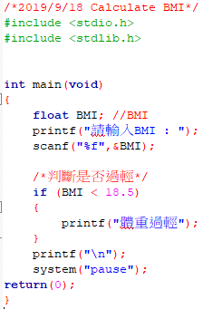
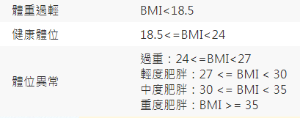


If(單獨使用)
範例
假設我們要計算BMI是否過輕
如果<18.5 →過輕
如果>=18.5 →正常
語法:
if(條件判斷)
{
執行此括號內之動作
}
←
true(1)執行false(0)不執行
輸入BMI
否
判斷是否<18.5
是
正常
過輕
Notes:
先從旁邊範例跟Flow Chart講起，說明我們在做需要判斷的問題時可以使用if來幫助我們完成問題

Slide 6
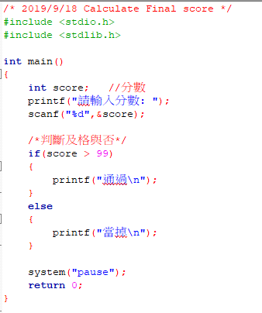


If else
範例
語法:else一定放在最後面
滿足某一個條件時，將不再執行其他條件的判斷
if(條件判斷)
{
執行此括號內之動作
}
else
{
不符合上方if的條件就執行
}
中正計概實習總成績
99以上及格，99以下不及格。
輸入分數
否(進else)
判斷是否>99
是(進if條件)
←
不須條件判斷
當掉
通過
Notes:
本業可demo程式給學生看，進入if以及進入else是如何運作的

Slide 7

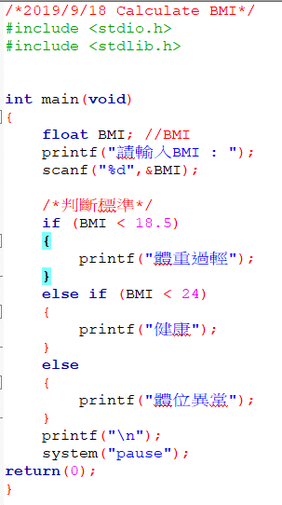


else if
範例
if(第一個條件判斷)
{
執行此括號內之動作
}
else if(第二個條件判斷)
{
執行此括號內之動作
}
…
…
…
else
{
不符合上方if的條件就執行
}
假設BMI有3種類別要判斷
輸入BMI
判斷是否<18.5
是(進if)
否(跳過if 往下)
第一個條件判斷
←
可以很多個else if
否(跳過else if 進入else)
判斷是否<24
是(進else if)
過輕
第二個條件判斷
過重
健康
Notes:
本頁可以demo三種不同條件讓學生更了解，並且強調if在使用時，進入了某一個條件判斷就不會再執行其他的，會跳出if else的函式

Slide 8
Multiple-Alternative Decision
做多個選擇時的決策。
以猜數字遊戲為例，要判斷是否為答案、猜測數字過大以及猜測數字過小三個條件，就需要用到Multiple-Alternative Decision。
底下將介紹用else of 以及nested if 的方法來做Multiple-Alternative Decision。
nested if →判斷式裡面還有判斷式
Notes:
介紹多個條件時的判斷可以使用else if及nested if兩種方法來實現

Slide 9
nested if
if(第一個條件判斷)
{
if(第二個條件判斷)
{
執行此括號內之動作
}
else
{
不符合第二個條件就執行
}
}
else
{
不符合第一個if的條件就執行
}
if(第一個條件判斷)
{
執行
}
else
{
if(第二個條件判斷)
{
執行此括號內之動作
}
else
{
不符合第二個條件就執行
}
}
Notes:
這頁在講述nested if 可以放在if內，也可以放在else內，沒有限制

Slide 10
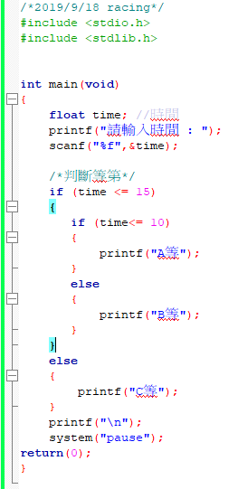
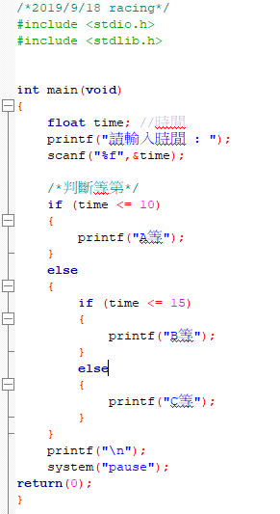
範例
賽跑比賽，10秒(含)以內為A等，15秒(含)以內為B等，15秒以上為C等。
輸入時間
輸入時間
否
是
判斷是否<=10
否
是
判斷是否<=15
否
判斷是否<=10
是
否
判斷是否<=15
是
A等
C等
B等
A等
C等
B等
Notes:
本頁可以demo兩種不同的nested if讓學生更了解，並且強調if在使用時，進入了某一個條件判斷就不會再執行其他的，會跳出if else的函式

Slide 11
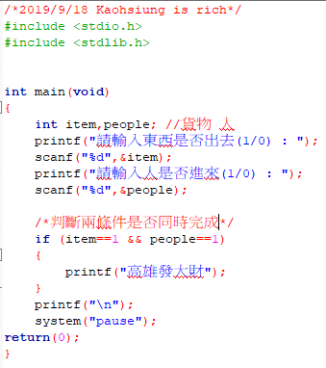



關係運算子&邏輯運算子
注意：
=: 右邊存入左邊 ex:a=b+c
==:判斷兩邊是否相等 ex: if(a==8)..
關係運算子: ex:<= == > <
邏輯運算子: ex:&& || !=
關係運算子
Operator | Meaning | Example | Ture/false | Boolean
<= | 小於或等於 | 5<=9 | true | 1
< | 小於 | 5<5 | false | 0
>= | 大於或等於 | 9>=8 | true | 1
> | 大於 | 5>0 | true | 1
== | 等於 | 3==3 | true | 1
!= | 不等於 | 3!=3 | false | 0
邏輯運算子
Operator | Meaning | Example
&& | logic AND (且) | 1&&0 →0
|| | logic OR (或) | 1||0 →1
! | logic NOT (反向) | !1 →0
Notes:
介紹判斷時的關西運算子

Slide 12
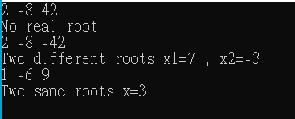

作業一
小花的數學老師要求解一元二次方程式 ax2+bx+c=0 的根 (已知根都為整數)
判斷有兩個不同實數根、有兩相同實數根、無實數根
請設計一個程式，可以輸入abc，求此方程式的根，較大需印在前面
印出結果參考如下:
1
2
3
Hint:公式解 判別式…

Slide 13
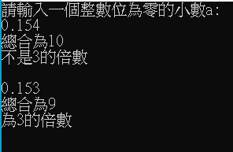
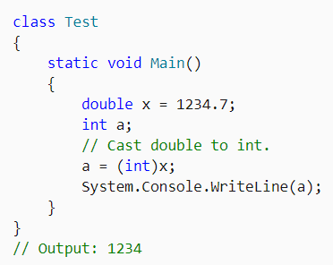
作業二
請任意輸入一個整數位為零的小數，此小數點後有三位數的浮點數，請判斷此三位數的和是否為三的倍數。
Hint:類型轉換範例↓

Slide 14

謝謝聆聽

